Slide 1

计算机组成原理
总复习
主讲：李晓东
电子与信息工程学院
2013年6月

Slide 2
计算机组成原理总复习
计算机组成原理
习题讲解
返回

Slide 3
运算方法与运算器

Slide 4
1．若十进制数据为 137.5 则其八进制数为（ ）。
A．89.8 B．211.4 C．211.5 D．1011111.101
【分析】：十进制数转化为八进制数时，整数部分和小数部分要用不同的方法来处理。整数部分的转化采用除基取余法：将整数除以8，所得余数即为八进制数的个位上数码，再将商除以8，余数为八进制十位上的数码……如此反复进行，直到商是0为止；
对于小数的转化，采用乘基取整法：将小数乘以8，所得积的整数部分即为八进制数十分位上的数码，再将此积的小数部分乘以8，所得积的整数部分为八进制数百分位上的数码，如此反复……直到积是0为止。此题经转换后得八进制数为211.40。

Slide 5
2．若十进制数为132.75，则相应的十六进制数为（ ）。
A．21.3 B．84.c C．24.6 D．84.6
【分析】：十进制数转化为十六进制数时，采用除16取余法；对于小数的转化，采用乘16取整法：将小数乘以16，所得积的整数部分转换为十六进制。此题经转换后得十六进制数为84.c。
【答案】：B

Slide 6
3.若十六进制数为 A3.5 ，则相应的十进制数为（ ）。
A．172.5 B．179.3125 C．163.3125 D．188.5
【分析】：将十六进制数A3.5转换为相应的十进制数，可采用乘幂相加法完成，即：10×16¹+3×16⁰+5×16⁻¹=163.3125。
【答案】：C

Slide 7
4、若二进制数为 1111.101 ，则相应的十进制数为 （ ）。
A．15.625 B．15.5 C．14.625 D．14.5
【分析】：将二进制数1111.101转换为相应的十进制数，可采用乘幂相加法完成，即：1×2³+1×2²++1×2¹+1×2⁰+1×2⁻¹+1×2⁻³=15.625。 【答案】：A

Slide 8
5．若十六进制数为B5.4，则相应的十进制数为（ ）。
A．176.5 B．176.25 C．181.25 D．181.5
【分析】：将十六进制数B5.4转换为相应的十进制数，可采用乘幂相加法完成，即：
11×16¹+5×16⁰+4×16⁻¹=181.25。
【答案】：C

Slide 9
6．如果X为负数，由[X]补求[-X]补是将（ ）。
  A．[X]_{补}各值保持不变
  B．[X]_{补}符号位变反，其它各位不变
  C．[X]_{补}除符号位外，各位变反，未位加1
  D．[X]_{补}连同符号位一起各位变反，未位加1
【分析】：不论X是正数还是负数，由[X]补求[-X]补的方法是对[X]补求补，即连同符号位一起按位取反，末位加1。
【答案】：D

Slide 10
7．若x_{补} =0.1101010 ，则 x_{原}=（ ）。
A．1.0010101 B．1.0010110
C．0.0010110 D．0.1101010
【分析】：正数的补码与原码相同，负数的补码是用正数的补码按位取反，末位加1求得。此题中X补为正数，则X原与X补相同。
【答案】：D

Slide 11
8．若x=1011,则[x]补=( )。
A．01011 B．1011 C．0101 D．10101
【分析】：x为正数，符号位为0,数值位与原码相同，结果为01011。
【答案】：A

Slide 12
9 若［X］补=1.1011 ，则真值 X 是（ ）。
A．-0.1011 B．-0.0101 C．0.1011 D．0.0101
【分析】：x为正数，符号位为0,数值位与原码相同，结果为01011。
【答案】：A

Slide 13
10．若［X］补=1.1011 ，则真值 X 是（ ）。
A．-0.1011 B．-0.0101 C．0.1011 D．0.0101
【分析】：[X]补=1.1011，其符号位为1，真值为负；真值绝对值可由其补码经求补运算得到，即按位取后得0.0100再末位加1得0.0101，故其真值为-0.0101。
【答案】：B

Slide 14
11、当十六进制数9B和FF分别表示为原码、补码、反码、移码和无符号数时，所对应的十进制数各为多少（设机器数采用一位符号位）？
解：真值和机器数的对应关系如下：
原码 补码 移码 无符号数
9BH -27 -101 +27 155
原码 补码 移码 无符号数
FFH -128 -1 +128 256

Slide 15
11 设有二进制数 x=－1101110，若采用 8 位二进制数表示，则［X］补（ ）。
A．11101101 B．10010011 C．00010011 D．10010010
【分析】：x=－1101110为负数，负数的补码是将二进制位按位取反后在最低位上加1，故[x] 补 =10010010。
【答案】：D

Slide 16
12．n+1 位的定点小数，其补码表示的是（ ）。
  A．-1 ≤ x ≤ 1-2-n
  B．-1 ＜ x ≤ 1-2-n
  C．-1 ≤ x ＜ 1-2-n
  D．-1 ＜ x ＜ 1-2-n
n+1位点定小数补码 | 1.000…000 | -1 | 0.111…111 | 1-2^{-n} | -1≤x≤1-2^{-n}

Slide 17
编码方式 | 最小值编码 | 最小值 | 最大值编码 | 最大值 | 数值范围
n+1位无符号定点整数 | 000…000 | 0 | 111…111 | 2^{n+1}-1 | 0≤x≤2^{n+1}-1
n+1位无符号定点小数 | 0.00…000 | 0 | 0.11…111 | 1-2^{-n} | 0≤x≤1-2^{-n}
n+1位定点整数原码 | 1111…111 | -2^{n}+1 | 0111…111 | 2^{n}-1 | -2^{n}+1≤x≤2^{n}-1
n+1位点定小数原码 | 1.111…111 | -1+2^{-n} | 0.111…111 | 1-2^{-n} | -1+2^{-n}≤x≤1-2^{-n}
n+1位定点整数补码 | 1000…000 | -2^{n} | 0111…111 | 2^{n}-1 | -2^{n}≤x≤2^{n}-1
n+1位点定小数补码 | 1.000…000 | -1 | 0.111…111 | 1-2^{-n} | -1≤x≤1-2^{-n}
n+1位定点整数反码 | 1000…000 | -2^{n}+1 | 0111…111 | 2^{n}-1 | -2^{n}+1≤x≤2^{n}-1
n+1位点定小数反码 | 1.000…000 | -1+2^{-n} | 0.111…111 | 1-2^{-n} | -1+2^{-n}≤x≤1-2^{-n}
n+1位定点整数移码 | 0000…000 | -2^{n} | 1111…111 | 2^{n}-1 | -2^{n}≤x≤2^{n}-1

Slide 18
13．设某浮点数共12位。其中阶码含1位阶符共4位，以2为底，补码表示；尾数含1位数符共8位，补码表示，规格化。则该浮点数所能表示的最大正数是（ ）。
A．2⁷ B．2⁸ C．2⁸-1 D．2⁷-1
【分析】：为使浮点数取正数最大，可使尾数取正数最大，阶码取正数最大。尾数为8位补码（含符号位），正最大为01111111，为1-2-7，阶码为4位补码（含符号位），正最大为0111，为7，则最大正数为：（1-2-7）×27=27-1。 【答案】：D

Slide 19
14．若采用双符号位，则发生正溢的特征是：双符号位为（ ）。
A．00 B．01 C．10 D．11
【分析】：采用双符号位时，第一符号位表示最终结果的符号，第二符号位表示运算结果是否溢出。当第二位和第一位符号相同，则未溢出；不同，则溢出。若发生正溢出，则双符号位为01，若发生负溢出，则双符号位为10。
【答案】：B

Slide 20
15、已知x=0011, y=-0101，试用原码一位乘法求xy=？请给出规范的运算步骤，求出乘积。
【分析】：原码一位乘法中，符号位与数值位是分开进行计算的。运算结果的数值部分是乘数与被乘数数值位的乘积，符号是乘数与被乘数符号位的异或。原码一位乘法的每一次循环的操作是最低位为1，加被乘数的绝对值后右移1位；最低位为0，加0后右移1位。几位乘法就循环几次。

Slide 21
x原=00011，y原=10101，|x|=0011, |y|=0101
结果的符号位10=1
  循环 步骤 乘积（R0 R1）
  0 初始值 0000 0101
  1 加0011 0011 0101
  右移1位 0001 1010
  2 加0 0001 1010
  右移1位 0000 1101
  3 加0011 0011 1101
  右移1位 0001 1110
  4 加0 0001 1110
  右移1位 0000 1111
  所以结果为-00001111

Slide 22
16、原码加减交替除法又称为不恢复余数法，因此（ ）。
A．不存在恢复余数的操作
B．当某一步运算不够减时，做恢复余数的操作
C．仅当最后一步余数为负时，做恢复余数的操作
D．当某一步余数为负时，做恢复余数的操作
【分析】：在用原码加减交替法作除法运算时，商的符号位是由除数和被除数的符号位异或来决定的，商的数值是由除数、被除数的绝对值通过加减交替运算求得的。由于除数、被除数取的都是绝对值，那么最终的余数当然应是正数。如果最后一步余数为负，则应将该余数加上除数，将余数恢复为正数，称为恢复余数。
【答案】：C

Slide 23
17．浮点加减中的对阶的（ ）。
A．将较小的一个阶码调整到与较大的一个阶码相同
B．将较大的一个阶码调整到与较小的一个阶码相同
C．将被加数的阶码调整到与加数的阶码相同
D．将加数的阶码调整到与被加数的阶码相同
【分析】：浮点加减法中的对阶是向较大阶码对齐，即将较小的一个阶码调整到与较大的一个阶码相同。
【答案】：A

Slide 24
内部存储器

Slide 25
1、动态半导体存储器的特点是（ ）。
A．在工作中存储器内容会产生变化
B．每次读出后，需要根据原存内容重新写入一遍
C．每隔一定时间，需要根据原存内容重新写入一遍
D．在工作中需要动态地改变访存地址
【分析】：动态半导体存储器是利用电容存储电荷的特性记录信息，由于电容会放电，必须在电荷流失前对电容充电，即刷新。方法是每隔一定时间，根据原存内容重新写入一遍。
【答案】：C

Slide 26
2、地址线A15～A0（低），若选取用16K×1存储芯片构成64KB存储器则应由地址码译码产生片选信号。
【分析】：用16K×1芯片构成64KB的存储器，需要的芯片数量为：(64K×8)/(16K×1)=32，每8片一组分成4组，每组按位扩展方式组成一个16K×8位的模块，4个模块按字扩展方式构成64KB的存储器。存储器的容量为64K=216，需要16位地址，选用A15-A0为地址线；每个模块的容量为16K=214需要14位地址，选用A13-A0为每个模块提供地址；A15、A14通过2-4译码器对4个模块进行片选。
【答案】：Al5，A14

Slide 27
3、有静态RAM与动态RAM可供选择，在构成大容量主存时，一般就选择 。
【分析】：静态RAM特点是存取速度快，单位价格（每字节存储空间的价格）较高；动态RAM则是存取速度稍慢，单位价格较低。所以考虑价格因素，在构成大容量的存储器时一般选择动态存储器。
【答案】：动态RAM

Slide 28
4、高速缓冲存储器 Cache 一般采取（ ）。
A．随机存取方式
B．顺序存取方式
C．半顺序存取方式
D．只读不写方式
【分析】：Cache是为提高存储器带宽而在主存储器和CPU之间增加的存储器，目的是用来存储使用频繁的数据和指令，存取方式应与主存储器相同，均为随机存取方式。
【答案】：A

Slide 29
5、半导体静态存储器 SRAM 的存储原理是（ ）。
A．依靠双稳态电路 B．依靠定时刷新
C．依靠读后再生 D．信息不再变化
【分析】：半导体静态存储器SRAM是由双稳态电路构成，并依靠其稳态特性来保存信息；动态存储器DRAM是利用电容器存储电荷的特性存储数据，依靠定时刷新和读后再生对信息进行保存，而ROM中的信息一经写入就不再变化。
【答案】：A

Slide 30
6．一般来讲，直接映象常用在（ ）。
A．小容量高速Cache B．大容量高速Cache
C．小容量低速Cache D．大容量低速Cache
【分析】：直接映象的地址转换速度快，但块的冲突概率较高。在大容量高速Cache系统中使用直接映象方式，即可以发挥Cache的高速度，又可以减少块的冲突概率。
【答案】：B

Slide 31
7、存储器的随机访问方式是指（ ）。
A．可随意访问存储器
B．按随机文件访问存储器
C．可对存储器进行读出与写入
D．可按地址访问存储器任一编址单元，其访问时间相同且与地址无关
【分析】：存储器的随机访问方式是指可按地址访问存储器任一编址单元，其访问时间相同且与地址无关。
【答案】：D

Slide 32
8、在下列 Cache 替换算法中，一般说来哪一种比较好（ ）。
A．随机法 B．先进先出法
C．后进先出法 D．近期最少使用法
【分析】：在Cache替换算法中，随机法是随机地确定替换的存储单元，先进先出法是替换最早调入的存储单元，它们都没有根据程序访存局部性原理，命中率较低；近期最少使用法比较正确地利用了程序访存局部性原理，替换出近期用得最少的存储块，命中率较高，是一种比较好的替换算法。而后进先出法不是Cache所使用的替换算法，此法在堆栈存储结构中使用。
【答案】：D

Slide 33
9、动态存储器的特点是（ ）。
A．工作中存储内容会产生变化
B．工作中需要动态改变访存地址
C．工作中需要动态地改变供电电压
D．需要定期刷新每个存储单元中存储的信息
【分析】：动态半导体存储器是利用电容存储电荷的特性记录信息，由于电容会放电，必须在电荷流失前对电容充电，即刷新。方法是每隔一定时间，根据原存内容重新写入一遍。
【答案】：D

Slide 34
10、组相联映象和全相联映象通常适合于（ ）。
A．小容量Cache B．大容量Cache
C．小容量ROM D．大容量ROM
【分析】：直接映象的地址转换速度快，但块的冲突概率较高。在大容量高速Cache系统中使用直接映象方式，即可以发挥Cache的高速度，又可以减少块的冲突概率。组相联映象和全相联映象速度较低，通常适合于小容量Cache。
【答案】：A

Slide 35
11、静态存储器依靠什么存储信息？动态存储器又依靠什么原理存储信息？试比较它们的优缺点。（5分）
【答案】：
（1）静态存储器依靠双稳态电路的两个稳定状态来分别存储0和1。速度较快，不需动态刷新，但集成度稍低，功耗大，价格高。
（2）动态存储器依靠电容上暂存电荷来存储信息，电容上有电荷为1，无电荷为0。集成度高，功耗小，价格较低，速度悄慢，需定时刷新。

Slide 36
12、若存储周期 250ns ，每次读出 16 位，则该存储器的数据传送率为（ ）。
  A．4 × 10 6 字节 / 秒 B．4M 字节 / 秒
  C．8 × 10 6 字节 / 秒 D．8M 字节 / 秒
【分析】：存储周期250ns，换算为250×10-9秒；每个存储周期可读出16位，为两个字节，则数据传送率为：2字节／（250×10-9）秒，即8×106字节／秒。
【答案】：C

Slide 37
13、存储系统一般由哪三级组成？请分别简述各层存储器的作用（存放什么内容）及对速度、容量的要求。
【答案】：
① 主存：存放需要CPU运行的程序和数据，速度较快，容量较大；
② Cache：存放当前访问频繁的内容，即主存某些页的内容复制。特点是速度最快、容量较小；
③ 外存：存放需联机保存但暂不执行的程序和数据。容量很大而速度较慢。

Slide 38
14、动态存储器 RAM 和静态存储器 RAM 各依靠什么来存储信息？分别说明它们的优缺点。
【答案】：
静态存储器RAM：依靠双稳态电路的两个稳定状态来存储信息0和1，其优点是速度高。缺点：价格高、容量小、功耗大。动态存储器RAM：依靠电容器存储电荷来存储信息，充电至高电平为1，放电至低电平为0。
优点：容量大、价格低。
缺点：速度慢，需要动态刷新。

Slide 39
15、虚拟存储器中，页面的大小不能太小，也不能太大，为什么？
【答】：
虚拟存储器中，页面如果太小，虚拟存储器中包贪的页面个数就会过多，使得页表的体积过大，页表本身占据的存储空间过大，操作速度将变慢；当页面太大时，虚拟存储器中的页面个数会变少，由于主存的容量比虚拟存储器的容量少，主存中的页面个数会更少，每一次页面装入的时间会变长，每当需要装入新的页面时，速度会变慢。所以在虚拟存储器中如果页面的大小太大或太小，都会影响访存速度。

Slide 40
16、用 1K × 4 片的存储芯片构成一个 4K × 8 的存储器，地址线 A15——A0（低），双向数据线 D7——D0 WE 控制读写， CE为片选输入端。画出芯片级逻辑图，注明各种信号线，列出片选逻辑式。
【分析】：用1K×4位／片的存储芯片构成一个4K×8的存储器，所需的芯片数量为：（4K×8）／（1 K×4）=8片，每两片作为一组共4组，每组内采用位扩展法组成一个1K×8的模块，4个1K×8的模块按字扩展法构成4K×8的存储器。此存储器的容量为4KB，需12位地址，选用All-A0作为地址线，A12-A15不用，各芯片的容量均为1K,需10位地址，用A9-A0向每个芯片提供地址，Al0、All通过一个2-4译码器对4个模块进行选择，每个输出控制一个模块内的两个芯片，各个模块的片选控制信号对应的输入分别为：00、01、10，11，所有作为所有芯片的读写控制信号，D7-D0为8条数据线。

Slide 41
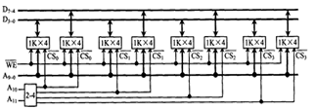

各片选信号的逻辑式为：

Slide 42
17、用2K×4位/片的RAM存储芯片构成一个8KB的存储器，地址总线为A15（高位）～A0（低位），数据总线D7（高位）～D0（低位），控制读写。请写出片选逻辑式，画出芯片级逻辑图，注意各信号线。
【分析】：用2K×4位／片的RAM存储芯片构成一个8KB（8K×8位）的存储器，所需的芯片数量为：（8K×8）/（2K×4）=8片，每两片作为一组共4组，每组内采用位扩展法组成一个2K×8的模块，4个2KX8的模块按字扩展法构成8K×8的存储器，即8KB的存储器。此存储器的容量为8KB，需13位地址（213=8K），选用A12-A0作为地址线，A13，A14A15不用，各芯片的容量均为2K,需11位地址，用A10~A0向每个芯片提供地址，All, A12通过一个2-4译码器对4个模块进行选择，每个输出控制一个模块内的两个芯片，各个模块的片选控制信号CS对应的输入分别为：00，01、10, 11，作为所有芯片的读写控制信号，D7-D0为8条数据线。

Slide 43
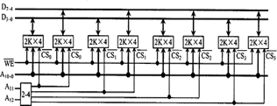

Slide 44
指令系统

Slide 45
1、在堆栈寻址中，设A为累加器，SP为堆栈指示器，Msp为SP指示的栈顶单元。如果进栈操作顺序是：（SP）-1→SP，（A）→Msp；那么出栈操作的顺序应是（ ）。
  A．（Msp）→A，（SP）+1→SP
  B．（SP）+1→SP，（Msp）→A
  C．（SP）-1→SP，（Msp）→A
  D．（Msp）→A，（SP）-1→SP
【分析】：堆栈是按特定顺序进行访问的存储区，其访问方式是后进先出，即先存入的数据后读出。对堆栈的操作有入栈和出栈两种，两者的操作完全相反，包括功能和顺序均相反。
【答案】：A

Slide 46
2、为了缩短指令中某个地址段的位数，有效的方法是采取（ ）。
A．立即寻址 B．变址寻址
C．间接寻址 D．寄存器寻址
【分析】：由于计算机中寄存器的数量一般很少，采用寄存器寻址时可用少量的代码来指定寄存器，这样可以减少对应地址段的代码位数，也可减少整个指令的代码长度。
【答案】：D

Slide 47
3、堆栈指针 SP 的内容是（ ）。
A．栈顶单元内容 B．栈顶单元地址
C．栈底单元内容 D．栈底单元地址
【分析】：堆栈是按特定顺序进行访问的存储区，其访问方式是后进先出，即先存入的数据后读出。对堆栈的访问由堆栈指针寄存器SP控制，其内容为堆栈中栈项单元的地址，即入栈时数据保存在SP指向的单元，出栈时将SP指向单元的内容取出。
【答案】：B

Slide 48
4、采用直接寻址方式，则操作数在（ ）中。
  A．主存 B．寄存器
  C．直接存取存储器 D．光盘
【分析】：直接寻址方式是指在指令中直接给出操作数在存储器中的地址，操作数在主存储器中，指令中的地址直接作为有效地址，对存储器进行访问即可取得操作数。
【答案】：A

Slide 49
5、零地址指令的操作数一般隐含在（ ）中。
A．磁盘 B．磁带
C．寄存器 D．光盘
【分析】：零地址指令只有操作码，没有操作数。这种指令有两种情况：一是无需操作数，另一种是操作数为默认的（隐含的），默认为操作数在寄存器中，指令可直接访问寄存器。
【答案】：C

Slide 50
6、假设寄存器 R 中的数值为 200 ，主存地址为 200 和 300 的地址单元中存效的内容分别是 300 和 400 ，则什么方式下访问到的操作数为 200（ ）。
  A．直接寻址 200
  B．寄存器间接寻址（R）
  C．存储器间接寻址（200）
  D．寄存器寻址 R
【分析】：直接寻址200的操作数为300,寄存器间接寻址(R)的操作数300,存储器间接寻址（200）的操作数为400，寄存器寻址R的操作数为200。
【答案】：D

Slide 51
7、单地址指令（ ）。
  A．只能对单操作数进行加工处理
  B．只能对双操作数进行加工处理
  C．无处理双操作数的功能
  D．既能对单操作数进行加工处理，也能在隐含约定另一操作数（或地址）时，对双操作数进行运算
【分析】：单地址指令既能对单操作数进行加工处理，也能对双操作数进行运算。当处理双操作数时，一个操作数在指令中给出，另一个操作数则是隐含约定的，例如堆栈操作指令中的入栈指令PUSH,指令中只给出源操作数，而目的操作数则由计算机中的堆栈指针（SP）确定，在指令中不需要指定。
【答案】：D

Slide 52
8、反映计算机基本功能的是（ ）。
A．操作系统 B．系统软件
C．指令系统 D．数据库系统
【分析】：指令系统：计算机中各种指令的集合，它反映了计算机硬件具备的基本功能。
【答案】：C

Slide 53
9、在大多数情况下，一条机器指令中是不直接用二进制代码来指定（ ）。
  A．下一条指令的地址
  B．操作的类型
  C．操作数地址
  D．结果存放地址
答案：A

Slide 54
10、在存储器堆栈中，若栈底地址为A，SP指针初值为A-1，当堆栈采用从地址小的位置向地址大的位置生成时，弹出操作应是（ ）。
A．先从堆栈取出数据，然后SP指针减1
B．先从堆栈取出数据，然后SP指针加1
C．SP指针先加1，然后从堆栈取出数据
D．SP指针先减1，然后从堆栈取出数据
【分析】：堆栈是按特定顺序进行访问的存储区，其访问方式是后进先出，即先存入的数据后读出。对堆栈的访问由堆栈指针寄存器SP控制，当堆栈采用从地址小的位置向地址大的位置生成时，入栈操作是SP指针先加1，然后将数据存入堆栈，从堆栈取出弹出操作是先从堆栈取出数据，然后SP指针减1。
【答案】：A

Slide 55
11、转移指令执行结束后，程序计数器PC中存放的是（ ）。
  A．该转移指令的地址
  B．顺序执行的下条指令地址
  C．转移的目标地址
  D．任意指令地址
【分析】：转移指令执行过程中，将转移指令所指的子程序的起始地址装入PC，因此转移指令执行结束后，程序计数器PC中存放的是转移的目标地址。
【答案】：C

Slide 56
12、若存储器堆栈是按向低地址生长方式生成的，那么压栈和弹出操作的具体过程是什么？
【答案】：
压栈操作过程：先移动栈顶指针：（SP）-1→SP；
后压入数据：数据→（SP）
弹出操作过程：先弹出数据：（（SP））→寄存器；
后动栈顶指针：（SP）+l→SP

Slide 57
13、假设寄存器R中的数值为2000，主存地址为2000和3000的地址单元中存放的内容分别为3000和4000，PC的值为5000，若按以下寻址方式，访问到的操作数各是多少？① 寄存器寻址R；② 寄存器间接寻址(R)；③ 直接寻址2000；④ 存储器间接寻址(2000)；⑤ 相对寻址-3000(PC)。
【答案】：① 寄存器寻址R，操作数是2000；② 寄存器间接寻址(R)，操作数是3000；③ 直接寻址2000，操作数是3000；④ 存储器间接寻址(2000)，操作数是4000；⑤ 相对寻址-3000(PC)，操作数是2000

Slide 59
CPU

Slide 60
1、在取指周期中，是按照（ ）的内容访问主存，以读取指令。
A．指令寄存器IR
B．程序状态寄存器PS
C．存储器数据寄存器MDR
D．程序计数器PC
【分析】：每一条指令的执行都是从取指令开始，需要对主存储器进行访问。程序计数器PC是用来存放将要读取并执行的指令在主存储器中的地址，对主存储器访问时所需要的地址由程序计数器PC来提供，即需要按程序计数器PC的内容来访问主存储器。
【答案】：D

Slide 61
2、在微程序控制中，一个节拍中所需要的一组微命令，被编成一条 。
【分析】：控制部件通过控制总线向执行部件发出的控制命令称为微命令，它是计算机中最基本的、不可再分的命令单元。在一个节拍中，一组实现一定功能的微命令的组合构成一条微指令。
【答案】：微指令

Slide 62
3、微程序存放在（ ）。
A．主存中 B．堆栈中
C．只读存储器中 D．磁盘中
【分析】：微程序控制的基本思想是把指令执行所需的所有控制信号存放在存储器中，需要时从这个存储器中读取。由于每一条微指令执行时所发出的控制信号是事先设计好的，不需要改变，故此存放所有控制信号的存储器应为只读存储器，并将其集成到CPU内，称其为控制存储器。
【答案】：C

Slide 63
4、在微程序控制方式中，机器指令和微指令的关系是（ ）。
A．每一条机器指令由一条微指令来解释执行
B．每一条机器指令由一段（或一个）微程序来解释执行
C．一段机器指令组成的工作程序可由一条微指令来解释执行
D．一条微指令由若干条机器指令组成
【分析】：在微程序控制方式中，控制部件通过控制总线向执行部件发出的各种控制命令称为微命令，在一个CPU周期中，一组实现一定功能的微命令的组合构成一条微指令，有序的微指令序列构成一段微程序。微程序的作用是实现一条对应的机器指令，即每一条机器指令是由一段（或一个）微程序来解释执行的。
【答案】：B

Slide 64
5、下列说法中，合理的是（ ）。
A．执行各条指令的机器周期数相同，各机器周期的长度均匀
B．执行各条指令的机器周期数相同，各机器周期的长度可变
C．执行各条指令的机器周期数可变，各机器周期的长度均匀
D．执行各条指令的机器周期数可变，各机器周期的长度可变
【分析】：机器周期是指令执行中每一步操作所需要的时间，一般以CPU中完成一个运算操作所需的时间作为机器周期的基本时间，其长度是均匀的，而各种指令的功能不同，因而各指令执行时所需的机器周期数是可变的。
【答案】：C

Slide 65
6．微地址是指微指令（ ）。
A．在主存的存储位置
B．在堆栈的存储位置
C．在磁盘的存储位置
D．在控制存储器的存储位置
【分析】：微程序控制的基本思想是：把指令执行所需要的所有控制信号存放在控制存储器中，需要时从这个存储器中读取，即把操作控制信号编成微指令，存放在控制存储器中。一条机器指令的功能通常用许多条微指令组成的序列来实现，这个微指令序列称为微程序。微指令在控制存储器中的存储位置称为微地址。
【答案】：D

Slide 66
7、在微程序控制中，把操作控制信号编成（ ）。
A．微指令 B．微地址
C．操作码 D．程序
【分析】：微程序控制的基本思想是：把指令执行所需要的所有控制信号存放在控制存储器中，需要时从这个存储器中读取，即把操作控制信号编成微指令，存放在控制存储器中。一条机器指令的功能通常用许多条微指令组成的序列来实现，这个微指令序列称为微程序。微指令在控制存储器中的存储位置称为微地址。
【答案】：A

Slide 67
8、从一条指令的启动到下一条指令的启动的间隔时间称为（ ）。
A．时钟周期 B．机器周期
C．工作周期 D．指令周期
【分析】：指令周期：从一条指令的启动到下一条指令的启动的间隔时间。机器周期：指令执行中每一步操作所需的时间，又称CPU周期。时钟周期：计算机主频周期。
【答案】：D

Slide 68
9、通常，微指令的周期对应一个（ ）。
A．指令周期 B．主频周期
C．机器周期 D．工作周期
【分析】：指令周期：从一条指令的启动到下一条指令的启动的间隔时间。机器周期：指令执行中每一步操作所需的时间，又称CPU周期。时钟周期：计算机主频周期。微指令周期等于读出一条微指令加上执行该微指令的所需时间。通常微指令周期与指令的机器周期相等。
【答案】：C

Slide 69
10、在CPU中，哪些寄存器属于控制用的指令部件？它们各起什么作用？（5分）
【答案】：
（1）程序计数器PC，提供取指地址，从而控制程序执行顺序。
（2）指令寄存器IR，存放现行指令，作为产生各种微操作命令的基本逻辑依据。
（3）程序状态寄存器PS，记录程序运行结果的某些特征标志，或用来设置程序运行方式与优先级，参与形成某些微操作命令。

Slide 70
11、微程序控制器怎么产生操作控制信号，这种控制器有何优缺点？
【答案】：
操作控制信号的产生：事先把操作控制信号以代码形式构成微指令，然后存放到控制存储器中，取出微指令时，其代码直接或译码产生操作控制信号。
优点：规整、易于修改和扩展。
缺点：速度较慢。

Slide 71
12、与硬连线控制器相比，微程序控制器有哪些优缺点？
【答案】：与硬连线控制器相比，微程序控制器的优点是设计规整、易于修改和扩展。缺点是比硬连线控制器速度慢。

Slide 72
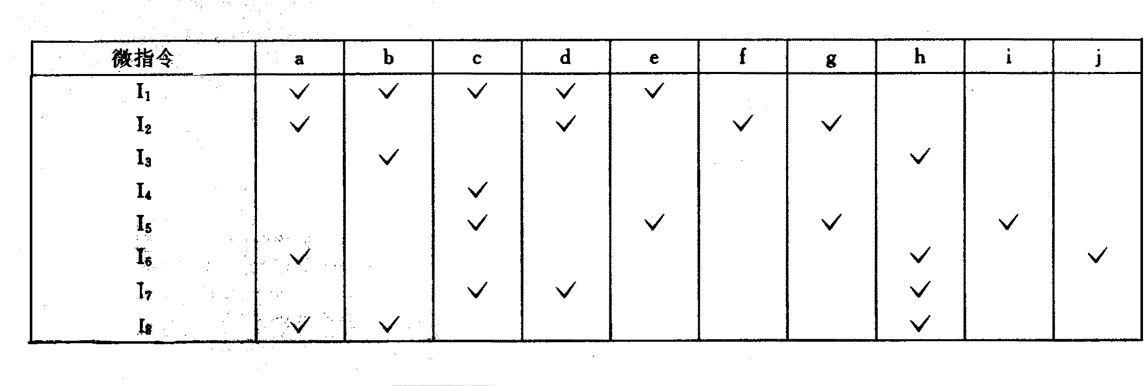
13、某计算机有8条微指令I1—I8，每条微指令所包含的微命令控制信号见下表，a—j 分别对应10种不同性质的微命令信号。假设一条微指令的控制字段仅限8位，请安排微指令的控制字段格式。

Slide 73
【解】为了压缩指令字的长度，必须设法把一个微指令周期中的互斥性微命令信号组合在一个小组中，进行分组译码。
经分析，（e ,f ,h）和（b, i, j）可分别组成两个小组或两个字段，然后进行译码，可得六个微命令信号，剩下的a, c, d, g 四个微命令信号可进行直接控制，其整个控制字段组成如下：
01 e 01 b
直接控制 10 f 10 i
a c d g 11 h 11 j
× × × × × × × ×
4位 2位 2位

Slide 74
14、试拟出加法指令 ADD R1，（mem）的读取和执行流程。
【答案】：
PC→MAR
PC+1→PC
DBUS→MDR，MDR→IR
IR（地址段）→MAR
DBUS→MDR，MDR→MAR
DBUS→MDR，MDR→Y
R1+Y→Z
Z→R1

Slide 75
I/O部分

Slide 76
1、设置中断排队判优逻辑的目的是（ ）。
A．产生中断源编码
B．使同时提出的请求中的优先级别最高者，得到及时响应
C．使CPU能方便地转入中断服务子程序
D．提高中断响应速度
【分析】：当有多个中断请求同时出现，中断服务系统必须能从中选出当前最需要给予响应的最重要的中断请求，这就需要预先对所有的中断进行优先级排队，这个工作可由中断优先级判断逻辑来完成，排队的规则可由软件通过对中断屏蔽寄存器进行设置来确定。
【答案】：B

Slide 77
2、采用DMA方式传送数据是由DMA接口来控制数据在
和 之间传输。
【分析】：DMA是指直接存储器访问，是利用一个专门的接口电路将计算机的主存储器与高速的外设相连接，当计算机要与外设进行数据传送时，由CPU发出一个控制信号启动DMA之后由DMA来控制完成外设与主存储器之间的数据传送，其传送方式为数据块 （数据成组）传送，传送过程为连续的，中间没有停止等待的时间，所以数据的传送速度较高。
【答案】：外设 主存储器

Slide 78
3、以DMA方式实现传送，大致可分为哪几个阶段？
【答案】：
① DMA传送前的预置阶段（DMA初始化）；
② 数据传送阶段（DMA传送）；
③ 传送后的结束处理。

Slide 79
4、中断接口一般包含哪些基本组成？简要说明它们的作用。
【答案】：
① 地址译码。选取接口中有关寄存器，也就是选择了I/O设备。
② 命令字／状态字寄存器。供CPU输出控制命令，调回接口与设备的状态信息。
③ 数据缓存。提供数据缓冲，实现速度匹配。
④ 控制逻辑。如中断控制逻辑、与设备特性相关的控制逻辑等。

Slide 80
5、何谓多重中断？如何保证它的实现？
【答案】：
多重中断：CPU在响应处理中断过程中，允许响应处理更高级别的中断请求，这种方式称为多重中断。
实现方法：在中断服务程序的起始部分用一段程序来保存现场、送新屏蔽字以屏蔽同级别和低级别的中断请求、然后开中断，这样CPU就可响应更高级别的中断请求，实现多重中断。

Slide 81
6、主机与外围设备之间信息传送的控制方式有哪几种？采用哪种方式 CPU 效率最低？
【答案】：主机与外围设备之间信息传送的控制方式有四种：程序查询方式、中断方式、DMA方式和通道方式。程序查询方式CPU 效率最低。

Slide 82
7、试比较中断方式与 DMA 方式的主要异同，并指出它们各自应用在什么性质的场合。
【答案】：
相同点：这两种方式下，主机和I/O设备都是并行工作。
不同点：中断方式在CPU响应了I/O设备的中断请求后，要暂停现行程序的执行，转为I/O设备服务。DMA 方式直接依靠硬件实现主存与I/O设备之间的数据直传，传送期间不需要CPU程序干预，CPU可继续执行原来的程序，CPU效率比中断方式。
DMA 方式适用场合：高速、批量数据的简单传送。
中断方式适用场合：处理复杂随机事件、控制中低速1/O设备。

Slide 83
8、简述多重中断系统中CPU响应处理一次中断的步骤。
【答案】：
① 关中断；
② 保存现场信息；
③ 判别中断条件；
④ 开中断；
⑤ 执行中断服务程序；
⑥ 关中断；
⑦ 恢复现场信息；
⑧ 开中断。

Slide 84
综合

Slide 85
1、在一个32位的总线系统中，总线的时钟频率为66MHZ，假设总线最短传输周期为4个时钟周期，试计算总线的最大数据传输率。若想提高数据传输率，可采取什么措施？
解：总线传输周期=4*1/66M秒
总线的最大数据传输率=32/(4/66M)=528Mbps=66MBps
若想提高数据传输率，可以提高总线时钟频率、增大总线宽度或者减少总线传输周期包含的时钟周期个数。

Slide 86
2、什么是存储器的带宽？若存储器的数据总线宽度为32位，存取周期为200ns，则存储器的带宽是多少？
解：存储器的带宽指单位时间内从存储器进出信息的最大数量。
存储器带宽 = 1/200ns ×32位 = 160M位/秒 = 20MB/秒（注：1ns=10⁻⁹s）

Slide 87
4、设机器数字长为8位（含1位符号位），用补码运算规则计算下列各题。
（2）A=19/32，B=-17/128，求A-B。
（4）A=-87，B=53，求A-B。
解：（2）A=19/32= 0.100 1100B, B= -17/128= -0.001 0001B
[A]补=00.100 1100, [B]补=11.110 1111 , [-B]补=00.001 0001
[A-B]补=[A]补+[-B]补
=00.1001100 + 00.0010001
=00.1011101 ——无溢出
A-B= 0.101 1101B = 93/128B
（4）A= -87= -101 0111B, B=53=110 101B
[A]补=11, 010 1001, [B]补=00, 011 0101, [-B]补=11, 100 1011
[A-B]补=[A]补+[-B]补
= 11,0101001 + 11,1001011
= 10,1110100 —— 溢出

Slide 88
5、用补码一位乘（Booth算法）、两位乘计算x·y。
（1）x= 0.110 111，y= -0.101 110；
（4）x= 0.110 11，y= -0.111 01。
解：先将数据转换成所需的机器数，然后计算，最后结果转换成真值。
[x]补=00.110111，[-x]补=11.001001，[y]补=11.010010

Slide 89
补码一位乘：[x]_{补}=00.110111，[-x]_{补}=11.001001，[y]_{补}=11.010010
部分积 | 乘数 | Y_{n+1} | 说明
00 . 000 000 00 . 000 000 +11 . 001 001 | 1 010 010 0 101 001 | 0 0 | Y_{n}y_{n+1}=00，部分积右移1位 Y_{n}y_{n+1}=10，部分积加[-x]_{补}
11 . 001 001 |  |  | 右移1位
11 . 100 100 +00 . 110 111 | 1 010 100 | 1 | Y_{n}y_{n+1}=01，部分积加[x]_{补}
00 . 011 011 |  |  | 右移1位
00 . 001 101 00 . 000 110 +11 . 001 001 | 1 101 010 1 110 101 | 0 0 | Y_{n}y_{n+1}=00，部分积右移1位 Y_{n}y_{n+1}=10，部分积加[-x]_{补}
11 . 001 111 |  |  | 右移1位
11 . 100 111 +00 . 110 111 | 1 111 010 | 1 | Y_{n}y_{n+1}=01，部分积加[x]_{补}
00 . 011 110 00 . 001 111 +11 . 001 001 | 0 111 101 | 0 | 右移1位 Y_{n}y_{n+1}=10，部分积加[-x]_{补}
11 . 011 000 | 0 111 10
即 [x×y]_{补}=1.011 000 011 110，x·y= -0.100 111 100 010

Slide 90
6、某8位微型机地址码为18位，若使用4K×4位的RAM芯片组成模块板结构的存储器，试问：
（1）该机所允许的最大主存空间是多少？
（2）若每个模块板为32K×8位，共需几个模块板？
（3）每个模块板内共有几片RAM芯片？
（4）共有多少片RAM？
（5）CPU如何选择各模块板？
解：（1）该机所允许的最大主存空间是：218 × 8位 = 256K×8位 = 256KB
（2）模块板总数 = 256K×8 / 32K×8 = 8块
（3）板内片数 = 32K×8位 / 4K×4位 = 8×2 = 16片
（4）总片数 = 16片×8 = 128片
（5）CPU通过最高3位地址译码输出选择模板，次高3位地址译码输出选择芯片。

Slide 91
7、假设CPU执行某段程序时共访问Cache命中4800次，访问主存200次，已知Cache的存取周期为30ns，主存的存取周期为150ns，求Cache的命中率以及Cache-主存系统的平均访问时间和效率，试问该系统的性能提高了多少倍？
解：Cache被访问命中率为：4800/(4800+200)=24/25=96%
则Cache-主存系统的平均访问时间为：ta=0.96*30ns+(1-0.96)*150ns=34.8ns
Cache-主存系统的访问效率为：e=tc/ta*100%=30/34.8*100%=86.2%
性能为原来的150ns/34.8ns=4.31倍，即提高了3.31倍。

Slide 92
8、设相对寻址的转移指令占3个字节，第一字节为操作码，第二，三字节为相对位移量（补码表示）。而且数据在存储器中采用以低字节地址为字地址的存放方式。每当CPU从存储器取出一个字节时，即自动完成（PC）+1 PC。
（1） 若PC当前值为240（十进制），要求转移到290（十进制），则转移指令的第二、三字节的机器代码是什么？
（2） 若PC当前值为240（十进制），要求转移到200（十进制），则转移指令的第二、三字节的机器代码是什么？
解:（1）PC当前值为240，该指令取出后PC值为243，要求转移到290，即相对位移量为290-243=47，转换成补码为2FH。由于数据在存储器中采用以低字节地址为字地址的存放方式，故该转移指令的第二字节为2FH，第三字节为00H。
（2）PC当前值为240，该指令取出后PC值为243，要求转移到200，即相对位移量为200-243=-43，转换成补码为D5H。由于数据在存储器中采用以低字节地址为字地址的存放方式，故该转移指令的第二字节为D5H，第三字节为FFH。

Slide 93
9、指令和数据都存于存储器中,计算机如何区分它们？
【解】：计算机硬件主要通过不同的时间段来区分指令和数据，即：取指周期（或取指微程序）取出的既为指令，执行周期（或相应微程序）取出的既为数据。 另外也可通过地址来源区分，从PC指出的存储单元取出的是指令，由指令地址码部分提供操作数地址。

Slide 94
10、Cache制作在CPU芯片内有什么好处？将指令Cache和数据Cache分开又有什么好处？
答：Cache做在CPU芯片内主要有下面几个好处：1）可提高外部总线的利用率。因为Cache在CPU芯片内，CPU访问Cache时不必占用外部总线；2）Cache不占用外部总线就意味着外部总线可更多地支持I/O设备与主存的信息传输，增强了系统的整体效率；3）可提高存取速度。因为Cache与CPU之间的数据通路大大缩短,故存取速度得以提高；
将指令Cache和数据Cache分开有如下好处：1）可支持超前控制和流水线控制，有利于这类控制方式下指令预取操作的完成；2）指令Cache可用ROM实现，以提高指令存取的可靠性； 3）数据Cache对不同数据类型的支持更为灵活，既可支持整数（例32位），也可支持浮点数据（如64位）。

Slide 95
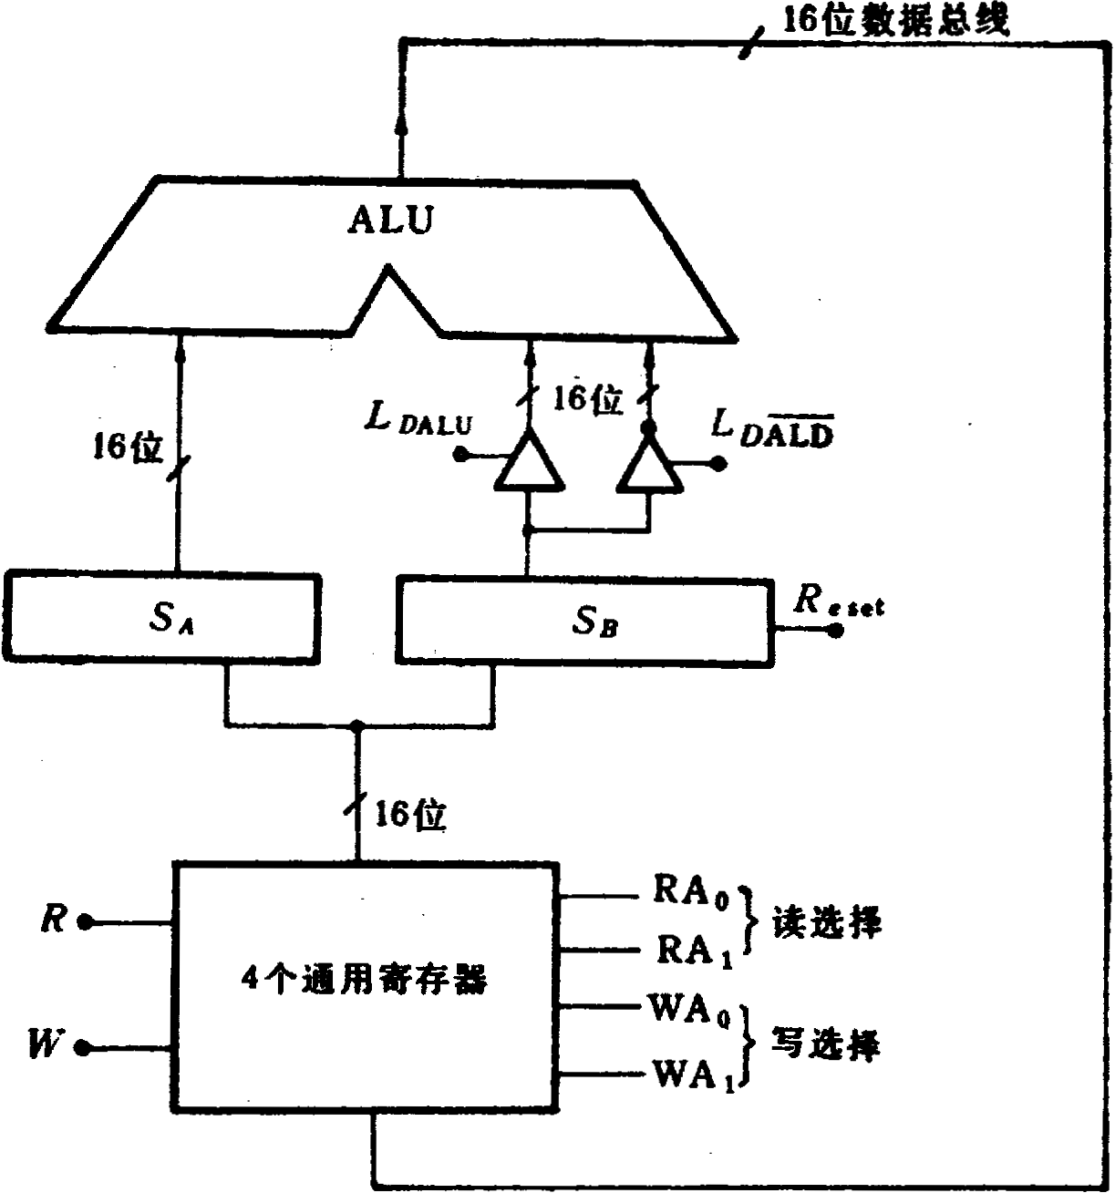
11、假设某计算机的运算器框图如图所示，其中ALU为16位的加法器（高电平工作），SA 、SB为16位锁存器，4个通用寄存器由D触发器组成，O端输出，

Slide 96
其读写控制如下表所示:
读控制 写控制
R₀ | RA₀ | RA₁ | 选择
1 1 1 1 0 | 0 0 1 1 x | 0 1 0 1 x | R₀ R₁ R₂ R₃ 不读出
W | WA₀ | WA₁ | 选择
1 1 1 1 0 | 0 0 1 1 x | 0 1 0 1 x | R₀ R₁ R₂ R₃ 不写入
要求：（1）设计微指令格式。
（2）画出ADD，SUB两条微指令程序流程图。

Slide 97
【解】微指令字长12位，格式如下：
0 1 | 2 3 | 4 | 5 | 6 | 7 | 8 | 9 | 10 | 11
F1 | F2 | R | W | F3 | F4 | F5 | F6 | F7 | F8
各字段意义如下：
F1—读RO—R3的选择控制。
F2—写RO—R3的选择控制。
F3—打入SA的控制信号。
F4—打入SB的控制信号。
F5—打开非反向三态门的控制信号LDALU。
F6—打开反向三态门的控制信号LDALU ，并使加法器最低位加1。
F7－锁存器SB清零RESET信号。
F8－ 一段微程序结束，转入取机器指令的控制信号。
R— 寄存器读命令
W—寄存器写命令

Slide 98
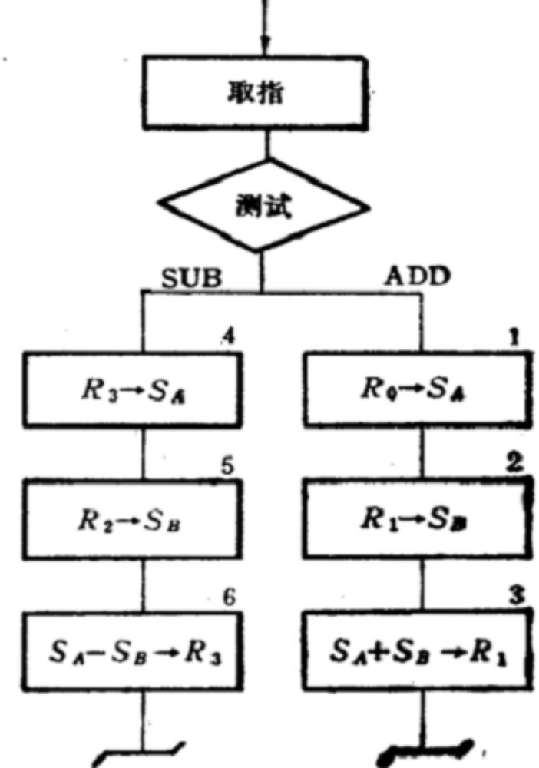
（2）ADD、SUB两条指令的微程序流程图见图所示。

Slide 99
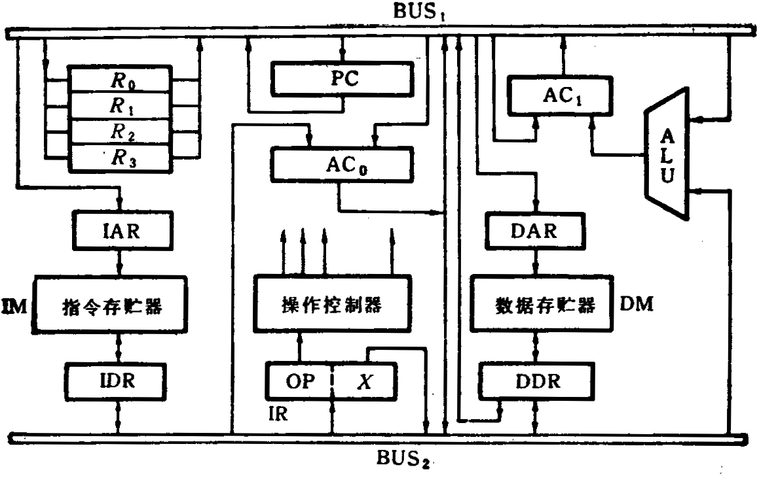
12、图所示的处理机逻辑框图中，有两条独立的总线和两个独立的存贮器。已知指令存贮器IM最大容量为16384字（字长18位），数据存贮器DM最大容量是65536字（字长16位）。各寄存器均有“打入”（Rin）和“送出”（Rout）控制命令，但图中未标出。

Slide 100
设处理机格式为：
17 10 9 0
OP | X
加法指令可写为“ADD X（R1）”。其功能是（AC0） + （（Ri） + X）→AC1，其中（（Ri）+ X）部分通过寻址方式指向数据存贮器，现取Ri为R1。试画出ADD指令从取指令开始到执行结束的操作序列图，写明基本操作步骤和相应的微操作控制信号。

Slide 101
解：加法指令“ADD X（Ri）”是一条隐含指令，其中一个操作数来自AC0，另一个操作数在数据存贮器中，地址由通用寄存器的内容（Ri）加上指令格式中的X量值决定，可认为这是一种变址寻址。因此，指令周期的操作流程图如图B3.4：相应的微操作控制信号列在框图外。

Slide 102
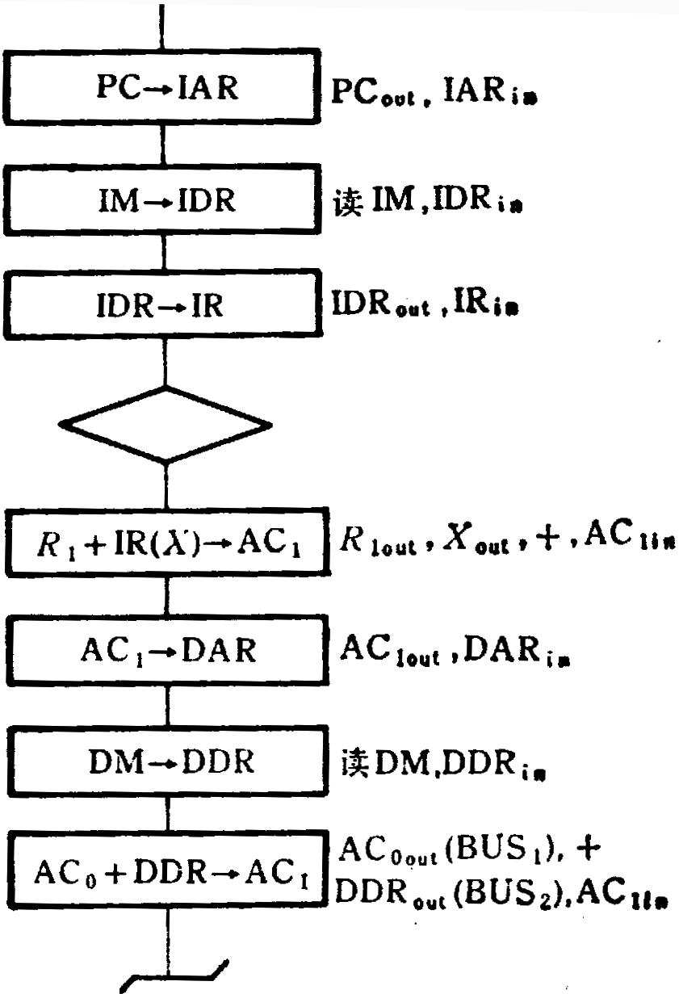

Slide 103
Thank You !

